Slide 1
Практика, види практики
Підготував студент ІП-11 Головня Олександр
У даній презентації ми розглянемо ключове поняття Практики та дослідимо її види. Вивчимо роль практики у розвитку філософських концепцій

Slide 2

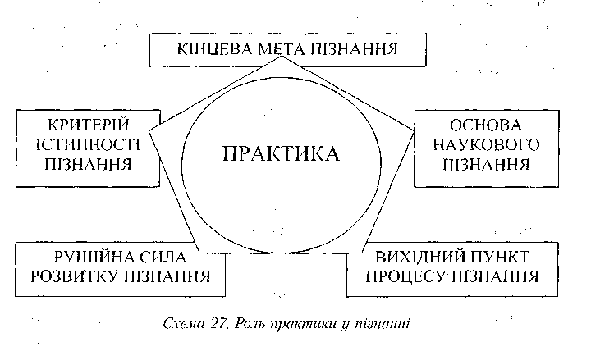
Визначення
Практика
Практика– це матеріальна, чуттєво-предметна, цілепокладаюча діяльність людини, що має своїм змістом засвоєння і перетворення природних і соціальних об'єктів і складає загальну основу, рушійну силу розвитку людського суспільства і пізнання

Slide 3


Структура практики
Об'єкт — те, на що спрямована дія (вплив).
Суб'єкт — те, що діє.
Мета — те, заради чого здійснюється дія.
Результат — те, що одержують по закінченні дії.
Спосіб — те, як (послідовність операцій та їх характеристика)
здійснюють дію.
Засіб — те, з допомогою чого здійснюють дію.

Slide 4
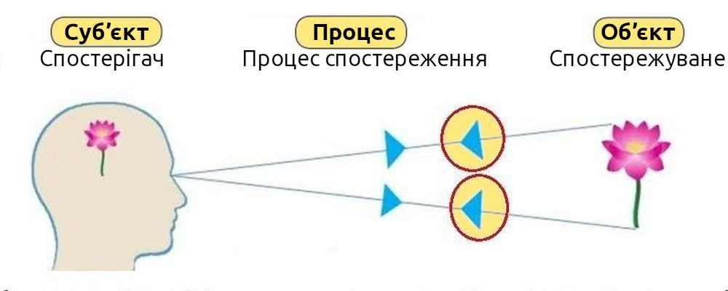
Проблематика практики:
Проблема практики в пізнанні – це проблема взаємодії суб'єкта і об'єкта.

Slide 5
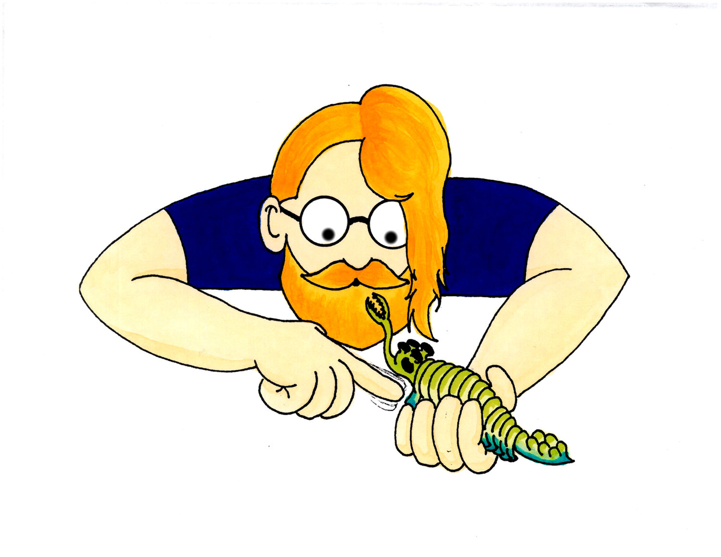

Види практики:
«обробка природи людь­ми» «обробка людей людьми»

Slide 6
Інші види практики:
Духовна практика: йога, ісіхазм, суфізм — практика індивідуального вдосконалення.
Релігійна практика — практика колективного вдосконалення.
Виробнича практика — практика перетворення природи.
Соціальна практика — практика підтримки та розвитку суспільства.
Революційна практика — практика перетворення соціальної реальності.
Військова практика — практика силового перетворення геополітичної ситуації.
Навчальна практика — практика формування суб'єктів суспільства.
Медична практика — практика перетворення людської природи.
Практика кохання — практика особистих стосунків чоловіка і жінки

Slide 7


Висновки:

